Slide 1
Driving experience and situation awareness in hazard detection
期刊：Safety Science
作者：Geoffrey Underwood、Athy Ngai、Jean Underwood
學生：林怡儒

Slide 2
Introduction
美國調查研究顯示2005至2009年間道路意外事故減少9.7%，但其中摩托車事故是增加的，增加2.2%
National Highway Traffic Safety Administration, 2010
為了瞭解汽車與機車駕駛的行為與意外事故的關係，現在以道路使用者的技術以及巷道對道路使用者所產生的危險來評估 → 危險感知測試被認為是重要的部分。
Quimby and Watts et al., 1981
摩托車駕駛由於多種的道路駕駛經驗，讓他們比其他駕駛於情境警覺上能提高安全水平，因此摩托車駕駛更能發現附近的緊急意外事故發生
Stanton et al., 2001
使用模擬器實驗比傳統預測評估危險來的具真實性。讓受測者觀看視頻並再需要動作的信號出現時按鈕做出反應或使用標桿選擇”安全”與”不安全”，需要動作的信號，例如：轉彎、煞車
Hosking et al.,2010
危險類型會依照高水準情境警覺的敏感程度被分類而進行定義，藉由當危險出現時需要被預期或捕捉道路使用者的注意力來做分類。
see Horswill and McKenna et al., 2004

Slide 3
Method
Experiment Design
3 X 2 混因子設計
組間因子：受測者（無經驗、有經驗汽車駕駛與摩托車駕駛）
組內因子：兩種危險偵測（Abrupt、Gradual）
受測者
分為三組：
25位18~24歲無經驗汽車駕駛，完成初步開車訓練且擁有許可證
38位19~75歲至少2年以上開車經驗（平均為11.41年）
30位20~66歲至少2年騎摩托車經驗，且擁有汽車駕照與至少2以上的開車經驗

Slide 4
Method
危險定義
任何會引起採取行動去預防可能的危險，根據其他道路使用者行動之前做分類
孩子突然跑到鏡頭前 → abrupt
孩子突然從停著車子後面或人行道上出現 → gradual
abrupt出現3秒、gradual出現5秒
危險偵測影片
以駕駛的視角沿著不同道路類型拍攝20~95秒的影片，平均50秒
例如：農村場景、住宅區……等等
每一個影片至少包含一項危險，最多三項危險，20個影片至少單一種類型，其餘為兩種皆有
實驗方式
影片使用Apple iMAC G5 17吋螢幕顯示影片並記錄受測者反應
受測者距離螢幕60cm，看到潛在危險需按下空白鍵做反應
收集反應時間與危險偵測率
5個影片給予練習、40個影片隨機給予測驗

Slide 5
Method
independent variables：
道路使用者
危險類型
dependent measures
反應時間
危險偵測率
危險偵測差異比

Slide 6
Results
Response times
統計分析結果：
道路使用者(F(2,90) = 4.49, p < .05)
危險類型(F(1,90) = 487.15, p < .001)
交互作用(F(2,90) = 4.23, p < .05)
摩托車駕駛反應時間最快
Abrupt危險得到反應時間比Gradual快

Slide 7
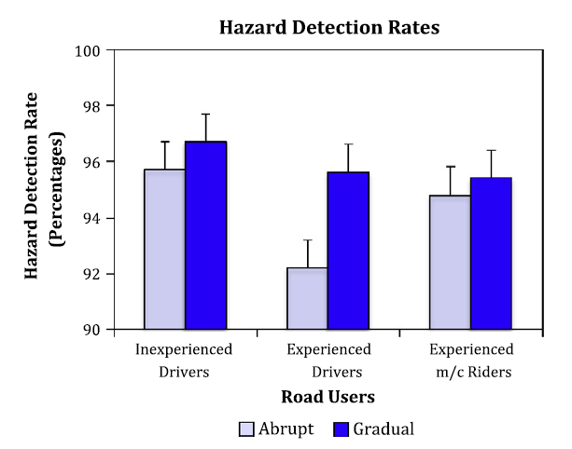
Results
Hazard Detection Rates
統計分析結果：
危險類型(F(1,90) = 6.21, p < .05)
危險類型有顯著差異，Gradual偵測率比Abrupt高
道路使用者與交互作用無顯著差異

Slide 8
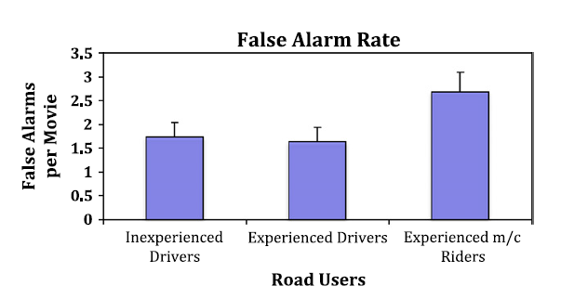
Results
False Alarm Rate
摩托車駕駛在沒有危險類型出現情況下誤擊率最高

Slide 9
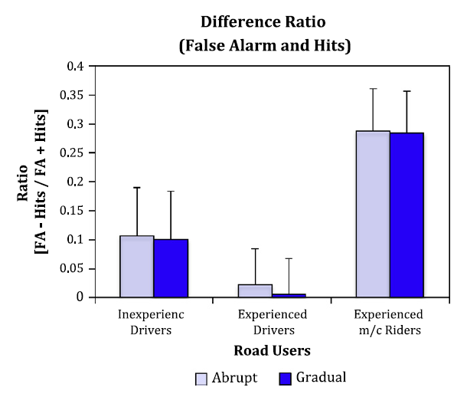
Results
Difference Ratio
道路使用者主效應(F(2,90) = 3.40, p < .05)
危險類型主效應(F(1,90) = 8.34,p < .01)
有經驗汽車駕駛D值接近為0，誤擊率和正擊率差不多接近一樣
摩托車駕駛D值皆最高，正擊率低誤擊率高
以[False Alarms – Hits]/[False Alarms + Hits] = D
→計算相對每一正確危險偵測的最大誤擊率

Slide 10
Discussion
道路使用者於危險偵測反應上有顯著差異，摩托車駕駛反應速度比有無經驗汽車駕駛來得快，但誤擊率也是最高。
→在影片中安全期間也做出反應，表示摩托車駕駛在任何情況下是比汽車駕駛處於更多
危險之中的
結果顯示有經驗汽車駕駛誤擊率較低，與Underwood et al.於2011提出有經驗駕駛對於危險敏感度較高結果相符合
反應時間方面只有在辨認Gradual類型有差異，在Abrupt類型是沒有顯著差異的
在Abrupt類型的反應時間較低為平均1.79秒，Gradual類型平均3.87秒。
→顯示Abrupt類型能使受測者最快注意到，但辨認度較差誤擊率高。
Gradual類型需要被預期，因此被視為有效的情境警覺測試，摩托車駕駛在此類型有優勢，在道路安全部分他們對於危險有較多的感知

Slide 11
THE END

